Slide 1
Игры и упражнения на свежем воздухе. Для детей 5-7 лет
Подготовила: вос-ль Попова К.А

Slide 2
Цель: Укрепление здоровья детей через физические упражнения и подвижные игры на свежем воздухе.

Slide 3
Задачи:
Формировать умения и навыки действовать в коллективе сверстников;
Развивать двигательную активность детей;
Воспитывать чувства товарищества, взаимовыручки, дисциплинированности.

Slide 4
ПОДВИЖНЫЕ ИГРЫ САЛКИ НА ОДНОЙ НОГЕ Назначается водящий - салка, все остальные свободно размещаются на площадке. Салка, прыгая на одной ноге, старается догнать и осалить игроков, а те тоже прыгая на одной ноге, увертываются. Если салка догнал и коснулся игрока, они меняются ролями. Время от времени можно менять ногу, на которой прыгаешь, но переходить на бег запрещено. «ОБГОНИ МЯЧ» Играющие становятся в круг на расстоянии вытянутых рук. За круг выходит водящий. Через пять-шесть человек от того места, где он находится, одному из играющих дается волейбольный мяч. После сигнала водящего стоящие в кругу начинают быстро передавать друг другу мяч по кругу, а водящий бежит в том же направлении. Он старается, обежав круг, стать на свое место раньше, чем мяч, обойдя круг, вернется в начальный круг. Если водящему удается обогнать мяч, а тот становится водящим. Мяч не разрешено перебрасывать друг другу, его можно только передавать из рук в руки.

Slide 5
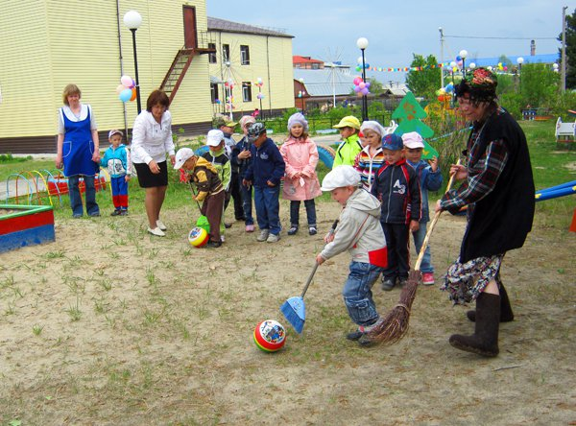
НЕ ДАЙ ВОДЯЩЕМУ
Один из играющих - водящий - находится внутри круга, а все остальные - вне, Cтоящие вне круга перебрасывают во всех направлениях мяч, а водящий старается до него дотронуться. Бросать нужно не выше головы, можно катать мяч по полу. Если водящему удается мяча, он входит в круг, а водящим становится тот, при броске которого был осален мяч. Вариант. В игру вводят два мяча и в кругу находятся двое водящих.
«КОСМОНАВТЫ»
По краям площадки чертят 6-8 треугольников - "ракетодромов". Внутри каждого из них рисуют круги - "ракеты", но обязательно на несколько кругов меньше, чем играющих. Все участники встают в круг в центре площадки. По команде ведущего идут по кругу, взявшись за руки, говоря слова: "Ждут нас быстрые ракеты для прогулок по планетам. На какую захотим, на такую полетим! Но в игре один секрет: опоздавшим места нет!" После этого все бегут к "ракетодрому" и занимают места в "ракетах". Кто не успел занять место - выбывает из игры.

Slide 6
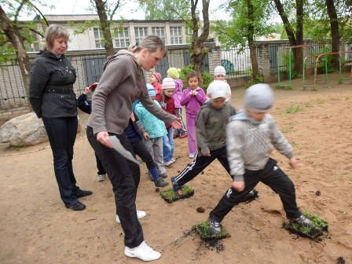
«Найди себе пару»
Ход: для игры нужны цветные платочки по количеству детей (четное количество (2—4) одинакового цвета). Каждый играющий получает по одному платочку. По сигналу педагога дети разбегаются. По сигналу «Найди себе пару!» дети с платочками одинакового цвета становятся парами. В случае, если ребенок остается без пары, играющие говорят: «Ваня, Ваня (Коля, Петя), не зевай, быстро пару выбирай!». Игра повторяется.
ЗЕМЛЯ, ВОДА, ВОЗДУХ, ОГОНЬ
Для этой народной игры понадобится мяч. Все становятся в круг, в середине - ведущий. Он бросает мяч кому-нибудь из играющих, произнося при этом одно из четырех слов: "земля", "вода", "воздух", огонь". Если ведущий сказал "земля", тот, кто поймал мяч, должен быстро назвать какое-либо домашнее или дикое животное; на слово "вода" играющий отвечает названием какой-либо рыбы; на слово "воздух" - названием птицы. При слове "огонь" все должны несколько раз быстро перевернуться кругом, взмахивая руками. Затем мяч возвращается ведущему. Те, кому не удается правильно отреагировать на слова ведущего, выходят из игры.

Slide 7
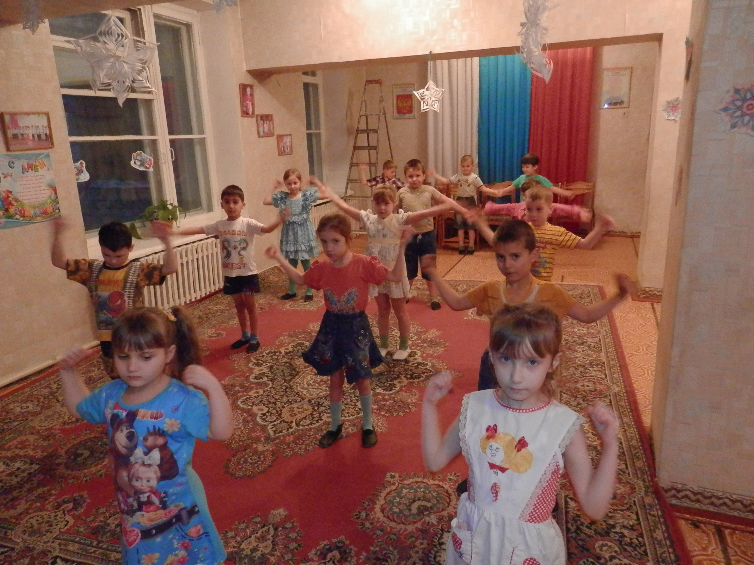
Упражнения
«Греемся на морозе»
И.п.: руки в стороны, ладони вперед. 1 - скрестить руки на груди, хлопнуть ладонями по лопаткам - выдох; 2 - И.п.
Обратить внимание детей на глубокий и быстрый вдох и медленный выдох «порциями».
10-12 раз в быстром темпе.
«Хлопок над головой»
И.п.: О.с. 1 - правую руку в сторону; 2 - левую руку в сторону; 3 -
руки вверх; 4 - через стороны вниз. 3-4 раза.
«Рубим дрова»
И.п.: ноги на ширине плеч, ладони соединены. 1 - руки вверх, прогнуться - вдох; 2 - наклон вперед, руки между ног выдох. 8-10 раз.
Приседание.
И.п.: ноги вместе. Руки за голову. 1 - присесть. Прогибая спину и разводя локти в стороны; 2 - И.п. 10-12 раз.

Slide 8
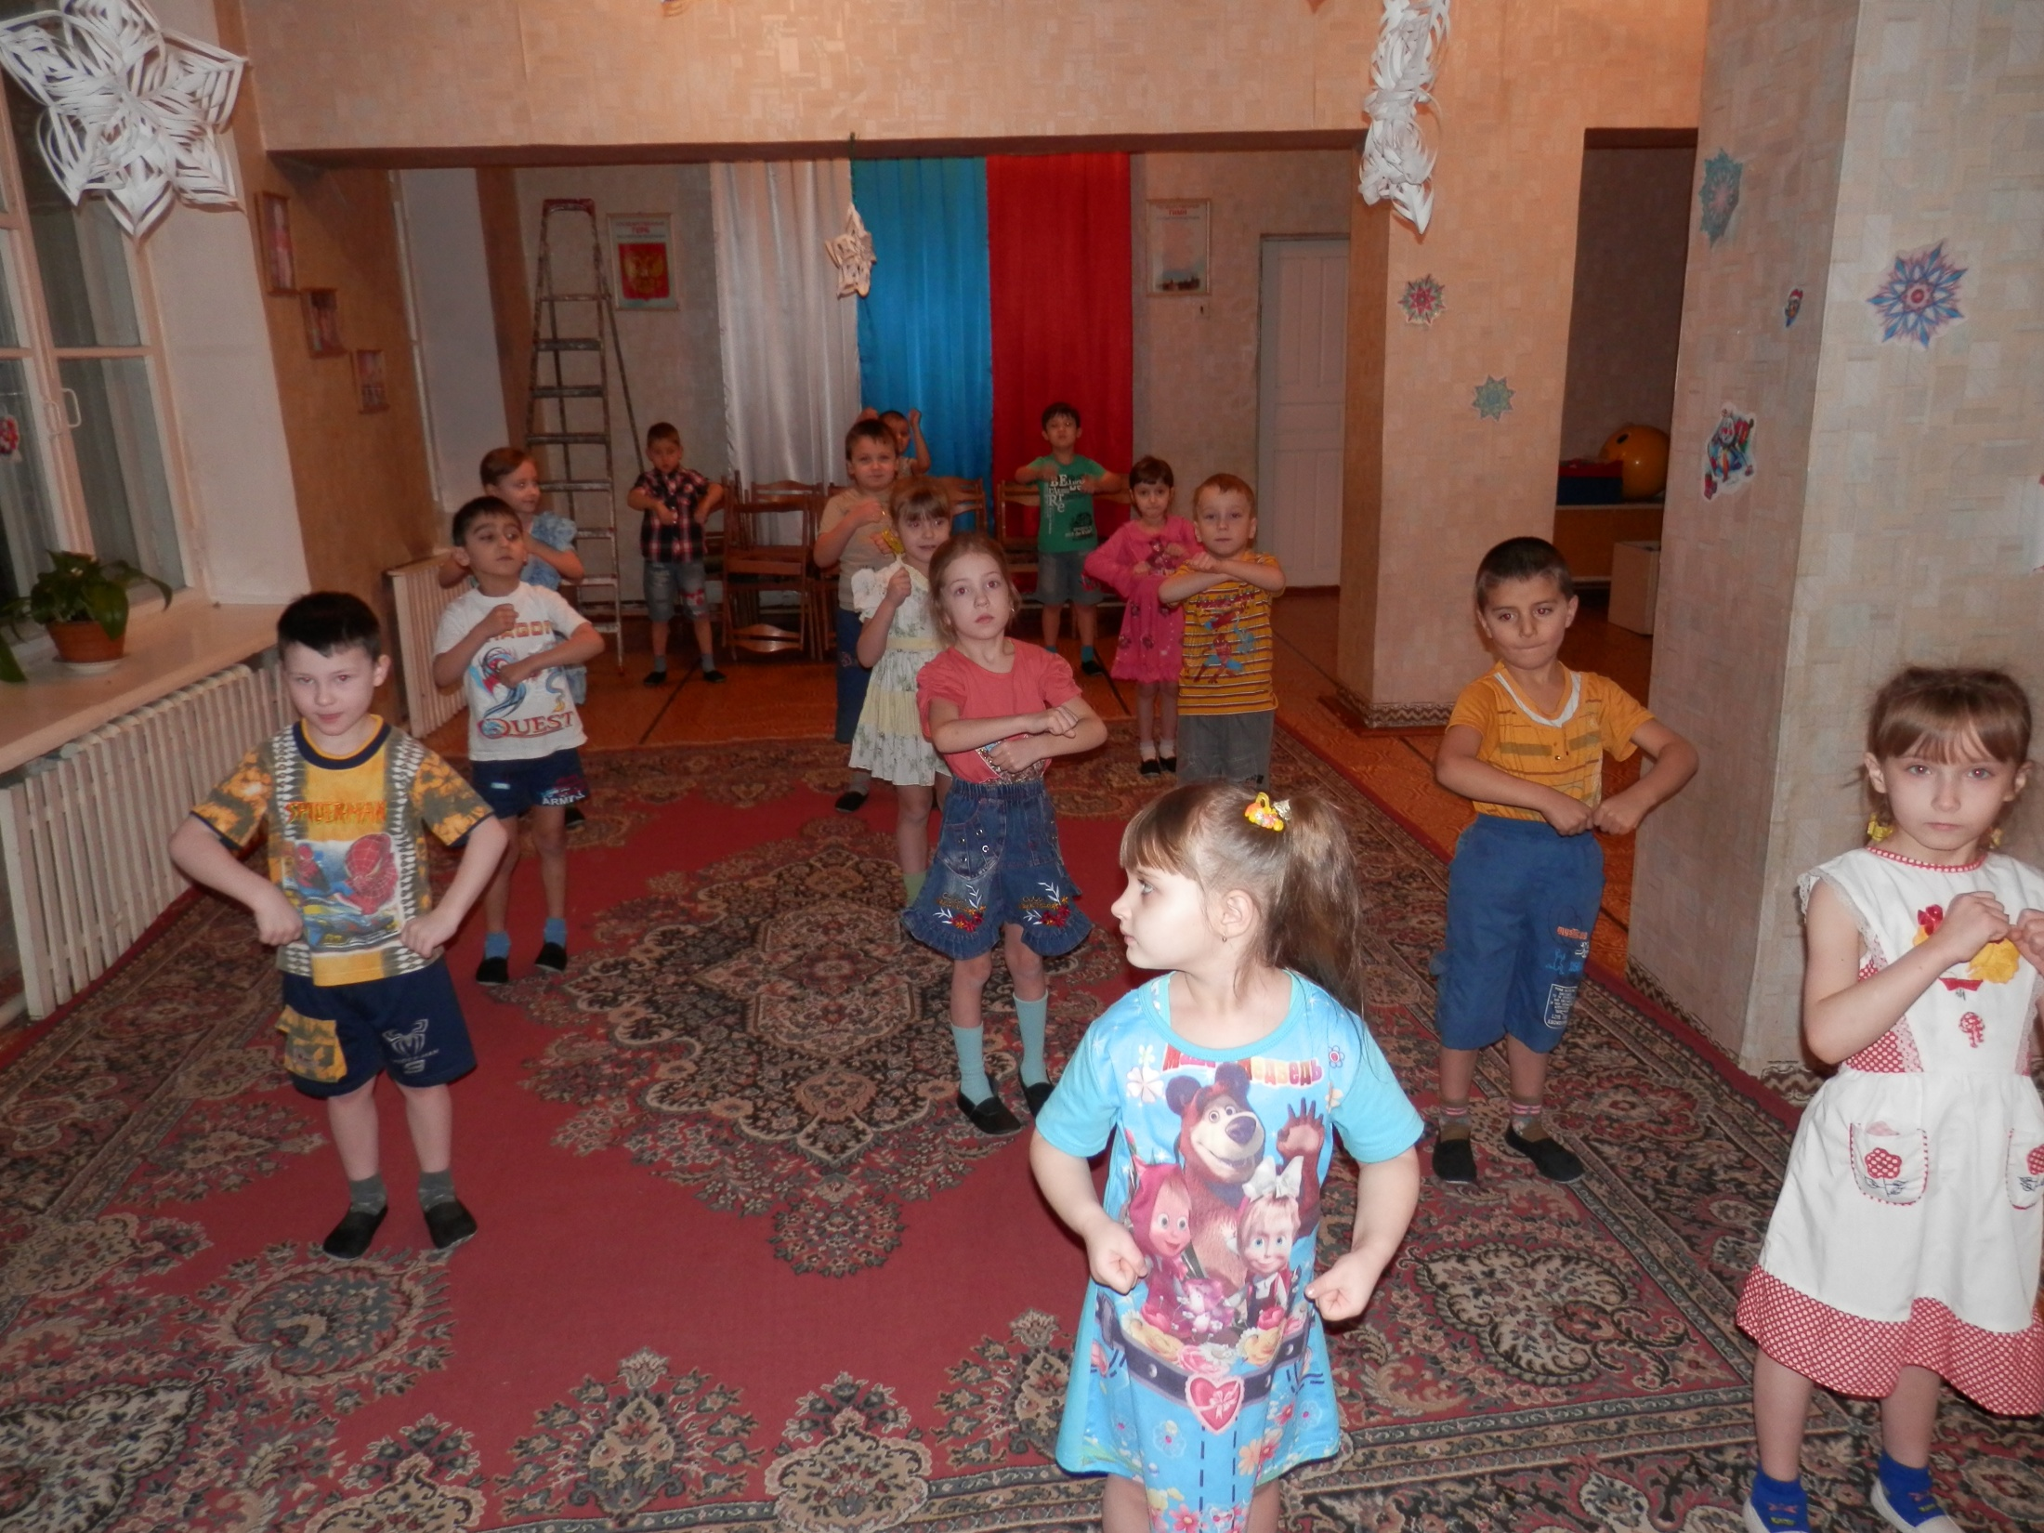
Упражнения для верхнего плечевого пояса:
1. Исходное положение (и. п.): стойка ноги на ширине ступни, руки на поясе . 1) руки в стороны; 2) руки вверх, подтянуться на носки; 3) руки в стороны; 4) вернуться в и. п.(6-7раз);
2. И.п.- руки в замок за спиной, рывками, на счет 1-4, отводить прямые руки назад (6-7раз);
3. И.п.- основная стойка (пятки вместе, носки врозь), руки согнуты к плечам. 1-4 круговые движения руками вперёд; 5-8- назад (5-6раз);
Упражнения для мышц живота:
1. И.п.- стойка ноги врозь, руки на поясе. 1) руки в стороны; 2) наклониться к правой ноге, хлопнуть в ладоши за коленом; 3) выпрямиться, руки в стороны; 4) и.п. То же к левой ноге (4-5 раз);
2. И.п.- стойка ноги врозь, руки за головой. 1) шаг вправо; 2) наклониться вправо; 3) выпрямиться; 4) и.п. То же влево (6 раз);
3. И.п.- сидя, ноги прямые, руки в упоре сзади. 1) поднять прямую правую ногу, носок оттянуть; 2) и.п. на 3-4 то же левой ногой (8 раз).

Slide 9
Упражнения для мышц шеи.
1. И.п.- сидя, ноги прямые; руки сцепить в «замок» сзади на шее. 1) отводить голову назад; 2) и.п. (6-7 раз);
2. И.п.- сидя, ноги прямые; 1-4) круговые движения головой в правую сторону; 5-8) в левую (4-5 раз);
3. И.п.- стойка ноги на ширине ступни, руки на поясе. 1) наклон головы вперёд; 2) и.п. 3) наклон головы вправо; 4) и.п. 5) наклон головы влево; 6) и.п. 7) наклон головы назад; 8) и.п. (4-5 раз).
Упражнения для мышц ног.
1. И.п.- основная стойка, руки на поясе. 1- присесть, хлопнуть в ладоши над головой; 2- вернуться в и.п. (6-8раз)4
2. И.п.- стойка ноги на ширине ступни, руки вдоль туловища. 1-мах правой ногой вперёд, хлопнуть в ладоши под коленом; 2- и.п.; 3- 4- тоже левой ногой;
3. И.п.- стойка ноги вместе, руки на поясе. 1- прыжком ноги врозь, руки в стороны; 2-и.п. Прыжки выполняются на счет 1-8 несколько раз подряд в чередовании с небольшой паузой между ними.
4. И.п.- основная стойка, руки произвольно. «Прыгни – повернись» - на счёт 1-3 прыжки на двух ногах, на счёт 4 –прыжок с поворотом вокруг себя.

Slide 10
Прогулка является первым и наиболее доступным средством закаливания детского организма. Она способствует повышению его выносливости и устойчивости к неблагоприятным воздействиям внешней среды особенно к простудным заболеваниям
Активная двигательная активность детей наиболее целесообразна во время прогулок, Движения усиливают обмен веществ, кровообращение, газообмен, улучшают аппетит. Дети становятся более подвижными, ловкими, смелыми, выносливыми. У них вырабатываются двигательные умения и навыки, укрепляется мышечная система, повышается жизненный тонус

Slide 11
Солнце, воздух и вода —
Наши лучшие друзья.
С ними будем мы дружить,
Чтоб здоровыми нам быть.

